Slide 1
CSS选择器
王红元
微博: coderwhy
微信: 372623326

Slide 2
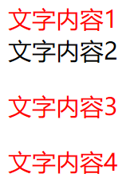
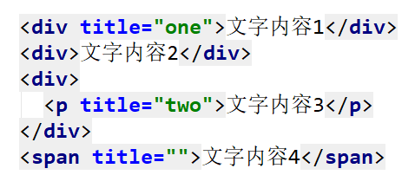
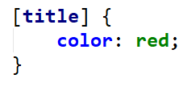
属性选择器（attribute selectors） - [att]
拥有title属性的元素

Slide 3
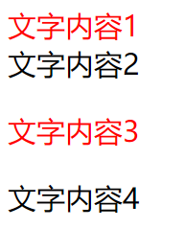
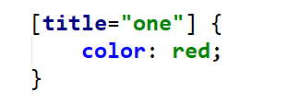
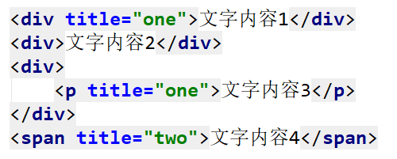
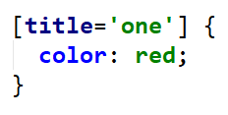
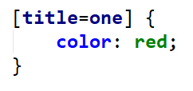
属性选择器 - [att=val]
title属性值恰好等于one的元素

Slide 4
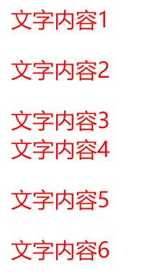
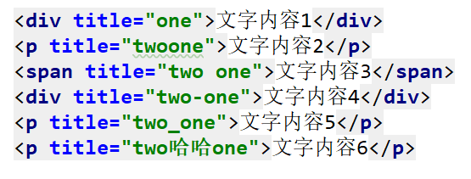

属性选择器 - [attr*=val]
title属性值包含单词one的元素

Slide 5
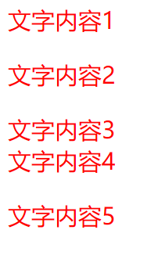
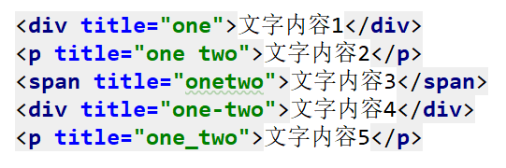
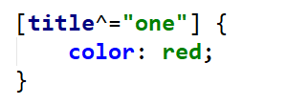
属性选择器 - [attr^=val]
title属性值以单词one开头的元素

Slide 6
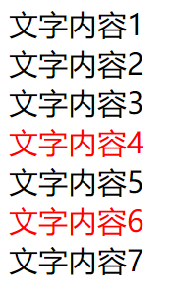
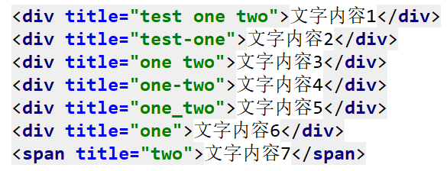
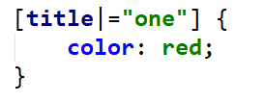
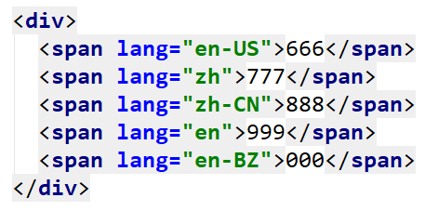
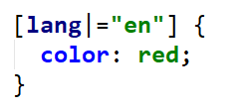
属性选择器 - [attr|=val]
title属性值恰好等于one 或者 以单词one开头且后面紧跟着连字符-的元素
一般是用在lang属性上面

Slide 7
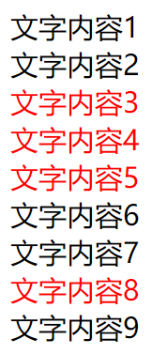
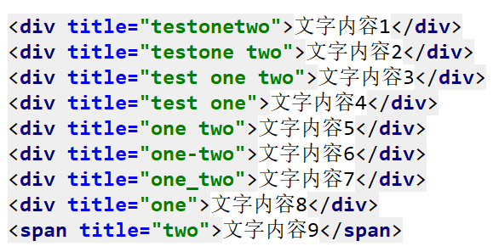
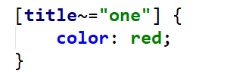
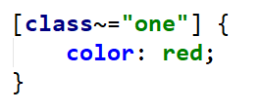
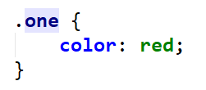
属性选择器 - [attr~=val]
title属性值包含单词one的元素（单词one与其他单词之间必须用空格隔开）
以下2个选择器效果一致

Slide 8
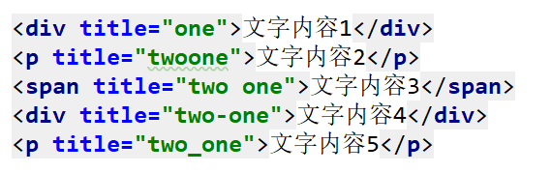
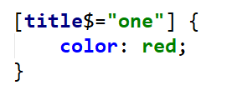
属性选择器 - [attr$=val]
title属性值以单词one结尾的元素

Slide 9
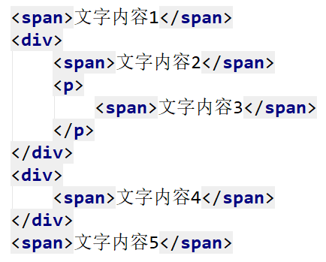
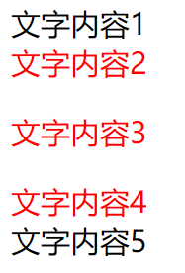
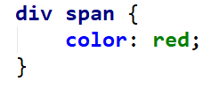
后代选择器（descendant combinator）
div元素里面的span元素（包括直接、间接子元素）

Slide 10
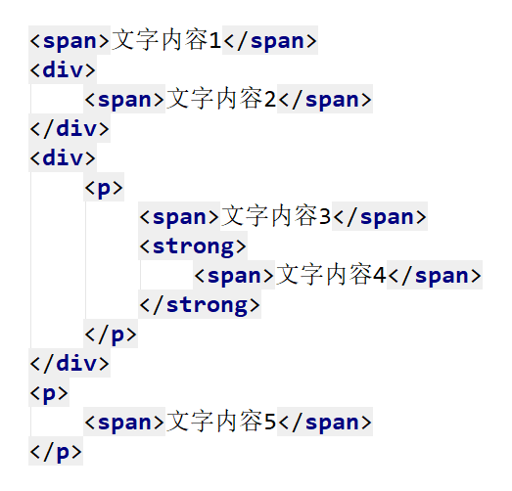
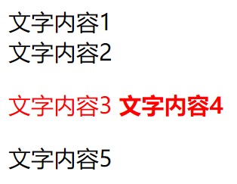
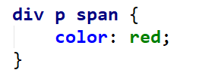
后代选择器

Slide 11
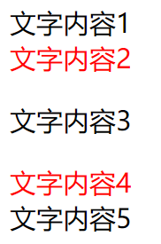
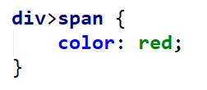
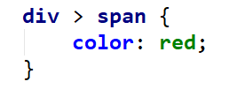
子选择器（child combinators）
div元素里面的直接span子元素（不包括间接子元素）

Slide 12
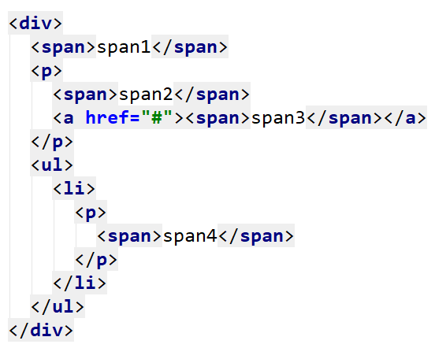
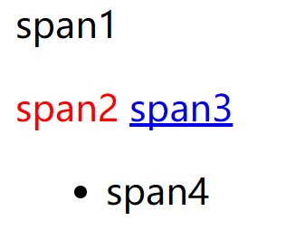
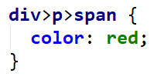
子选择器

Slide 13
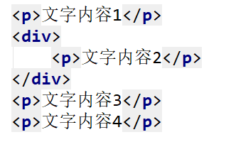
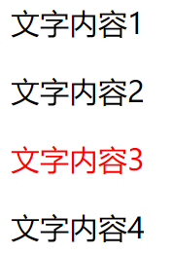
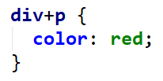
相邻兄弟选择器（adjacent sibling combinator）
div元素后面紧挨着的p元素（且div、p元素必须是兄弟关系）

Slide 14
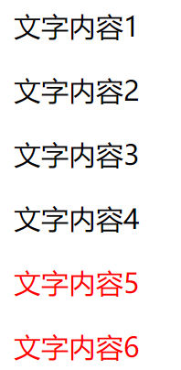
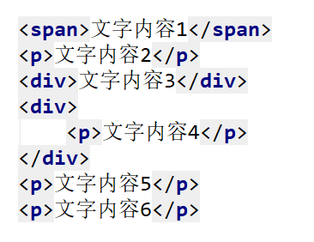
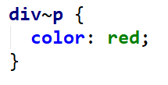
全体兄弟选择器（general sibling combinator）
div元素后面的p元素（且div、p元素必须是兄弟关系）

Slide 15
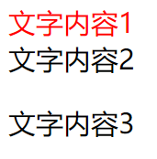
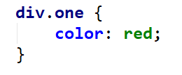
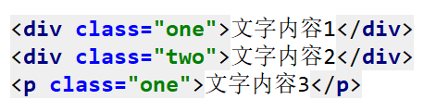
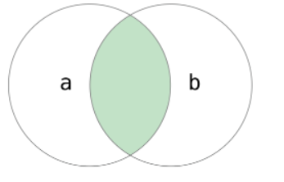
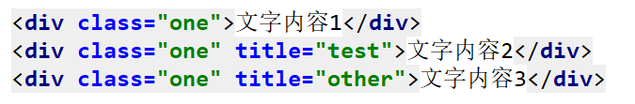
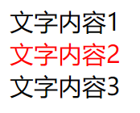
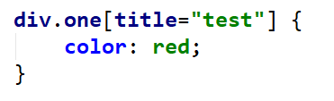
选择器组 - 交集选择器
同时符合2个条件的元素：div元素、class值有one
所有同时符合3个条件的元素：div元素、class值有one、title属性值等于test

Slide 16






选择器组 - 并集选择器
所有的div元素 + 所有class值有one的元素 + 所有title属性值等于test的元素

Slide 17

选择器组 - 交集、并集选择器对比
交集选择器
并集选择器

Slide 18

练习
让所有文本输入框的文字颜色都为红色
思考以下代码的含义
#container .box .badge { }
div div span { }和div span { }的区别

Slide 19
伪类（pseudo-classes）
常见的伪类有
动态伪类（dynamic pseudo-classes）
:link、:visited、:hover、:active、:focus
目标伪类（target pseudo-classes）
:target
语言伪类（language pseudo-classes）
:lang( )
元素状态伪类（UI element states pseudo-classes）
:enabled、:disabled、:checked
结构伪类（structural pseudo-classes）
:nth-child( )、:nth-last-child( )、:nth-of-type( )、:nth-last-of-type( )
:first-child、:last-child、:first-of-type、:last-of-type
:root、:only-child、:only-of-type、:empty
否定伪类（negation pseudo-classes）
:not()

Slide 20
动态伪类（dynamic pseudo-classes）
使用举例
a:link 未访问的链接
a:visited 已访问的链接
a:hover 鼠标挪动到链接上
a:active 激活的链接（鼠标在链接上长按住未松开）
使用注意
:hover必须放在:link和:visited后面才能完全生效
:active必须放在:hover后面才能完全生效
所以建议的编写顺序是 :link、:visited、:hover、:active
记忆：女朋友看到LV后，ha ha大笑
除了a元素，:hover、:active也能用在其他元素上

Slide 21



动态伪类 - :focus
:focus指当前拥有输入焦点的元素（能接收键盘输入）
文本输入框一聚焦后，背景就会变红色
因为链接a元素可以被键盘的Tab键选中聚焦，所以:focus也适用于a元素
动态伪类编写顺序建议为
:link、:visited、:focus、:hover、:active
记忆：女朋友看到LV包包后，（Feng）疯一样地ha ha大笑

Slide 22


去除a元素默认的:focus效果
或者将tabindex属性设置为-1

Slide 23

细节
直接给a元素设置样式，相当于给a元素的所有动态伪类都设置了
相当于a:link、a:visited、a:hover、a:active、a:focus的color都是red

Slide 24



结构伪类（structural pseudo-classes） - :nth-child( )
:nth-child(1)
是父元素中的第1个子元素

Slide 25



结构伪类 - :nth-child( )
:nth-child(2n)
n代表任意正整数和0
是父元素中的第偶数个子元素（第2、4、6、8......个）
跟:nth-child(even)同义

Slide 26


结构伪类 - :nth-child( )
:nth-child(2n + 1)
n代表任意正整数和0
是父元素中的第奇数个子元素（第1、3、5、7......个）
跟:nth-child(odd)同义

Slide 27



结构伪类 - :nth-child( )

Slide 28






结构伪类 - :nth-last-child( )
:nth-last-child()的语法跟:nth-child()类似，不同点是:nth-last-child()从最后一个子元素开始往前计数
:nth-last-child(1)，代表倒数第一个子元素
:nth-last-child(-n + 2)，代表最后2个子元素

Slide 29



结构伪类 - :nth-of-type( )、:nth-last-of-type( )
:nth-of-type()用法跟:nth-child()类似，不同点是:nth-of-type()计数时只计算同种类型的元素
:nth-last-of-type()用法跟:nth-of-type()类似
不同点是:nth-last-of-type()从最后一个这种类型的子元素开始往前计数

Slide 30
结构伪类
:first-child，等同于:nth-child(1)
:last-child，等同于:nth-last-child(1)
:first-of-type，等同于:nth-of-type(1)
:last-of-type，等同于:nth-last-of-type(1)
:only-child，是父元素中唯一的子元素
:only-of-type，是父元素中唯一的这种类型的子元素
:root，根元素，就是HTML元素

Slide 31



结构伪类 - :empty
:empty代表里面完全空白的元素

Slide 32






否定伪类（negation pseudo-class）
:not()的格式是:not(x)
x是一个简单选择器
元素选择器、通用选择器、属性选择器、类选择器、id选择器、伪类（除否定伪类）
:not(x)表示除x以外的元素

Slide 33


否定伪类
:not()支持简单选择器，不支持组合。比如下面的写法是不支持的

Slide 34
伪元素（pseudo-elements）
常用的伪元素有
:first-line、::first-line
:first-letter、::first-letter
:before、::before
:after、::after
为了区分伪元素和伪类，建议伪元素使用2个冒号，比如::first-line

Slide 35


伪元素 - ::first-line
::first-line可以针对首行文本设置属性
只有下列属性可以应用在::first-line伪元素
字体属性、颜色属性、背景属性
word-spacing、letter-spacing、text-decoration、text-transform、line-height

Slide 36


伪元素 - ::first-letter
::first-letter可以针对首字母设置属性
只有下列属性可以应用在::first-letter伪元素
字体属性、margin属性、padding属性、border属性、颜色属性、背景属性
text-decoration、text-transform、letter-spacing、word-spacing（适当的时候）、line-height、float、vertical-align（只有当float是none时）

Slide 37


伪元素 - ::before和::after
::before和::after用来在一个元素的内容之前或之后插入其他内容（可以是文字、图片）
在CSS属性值中，使用url(图片的URL)来引用图片
url(dot.png);
url('dot.png');
url("dot.png");

